Slide 1
Площадь прямоугольника
Урок математики в третьем классе

Slide 2
«УМКА»

Slide 3
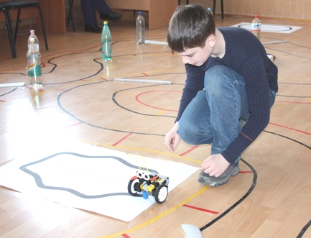
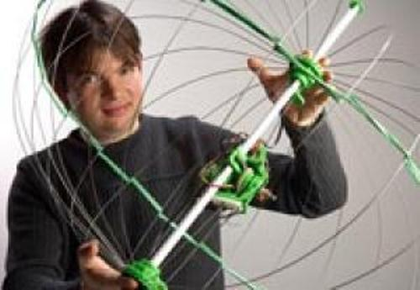
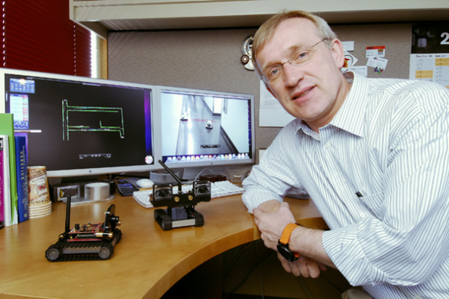
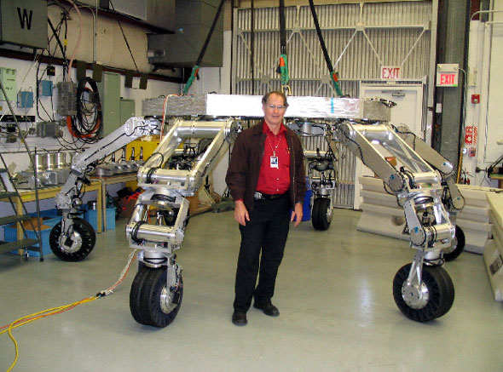
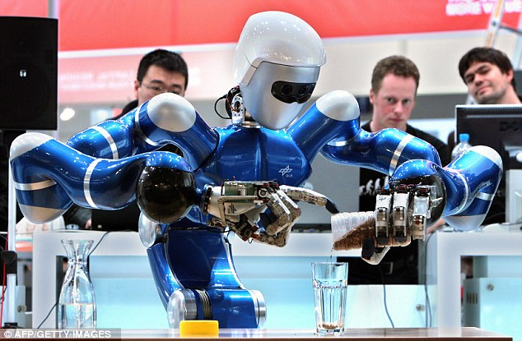
Научно-исследовательский институт

Slide 4
Блиц -турнир
1.Увеличьте 8 в 6 раз.
2. Во сколько раз 45 больше , чем 9?
3. Найди произведение 8 и 7.
4. Первый множитель 4 , произведение 36. Чему равен второй множитель?
5. Я задумала число, увеличила его в 6 раз и получила 48. Какое число я задумала?
6. На сколько нужно разделить 24, чтобы получилось 4.
7. Какое число нужно разделить на 6, чтобы получилось 6?
8. Какое число я умножила само на себя и получила 25?
9. Во сколько раз 49 больше, чем 7?

Slide 5
Найдите лишнюю фигуру

Slide 6
Площадь прямоугольника
a
b
Чтобы найти площадь прямоугольника надо длину
умножить на ширину
S_{пр}=a·b

Slide 7
Строим дом!!!

